Slide 1
現代 .Net 開發者之路 - MVC 完全精通
陳彥如

Slide 2
內容大綱
模板
-Layout
-ViewStart
-PartialView
-LayoutNamedSections
手寫Entity Framework連接資料庫
自動生成程式碼Entity Framework

Slide 3
模板
Layout、ViewStart

Slide 4
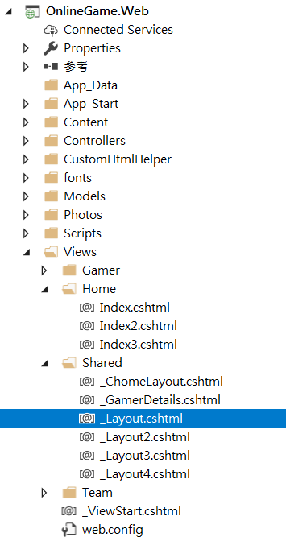
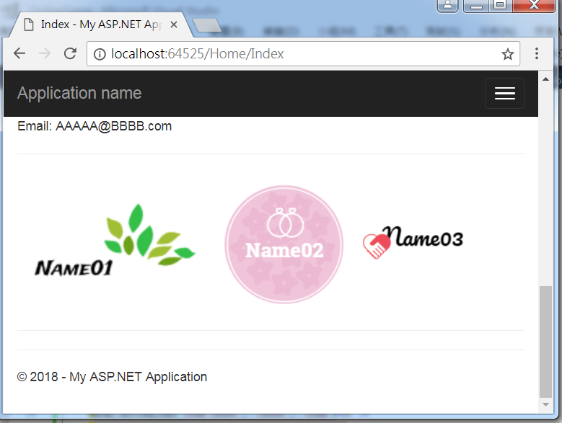
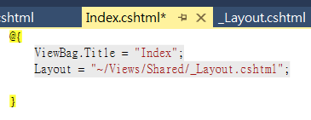
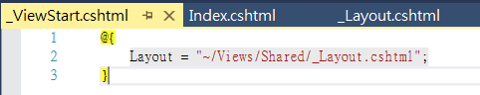
~/Views/Shared
~/Views

Slide 5
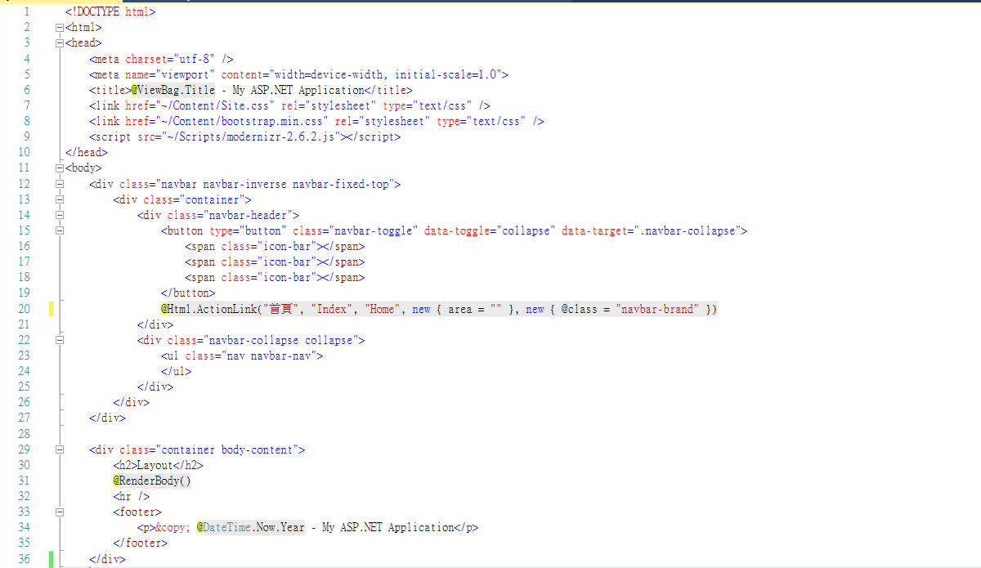
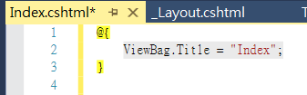
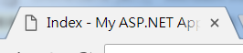
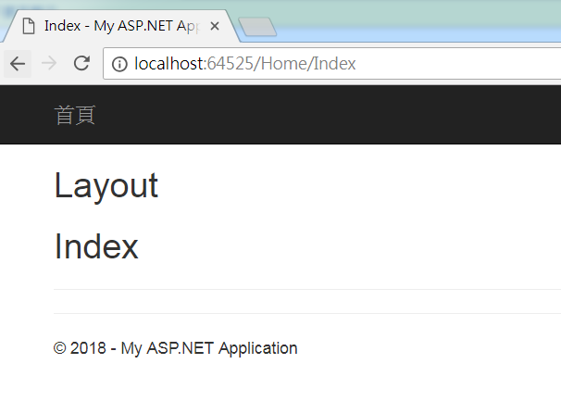
_Layout.cshtml

Slide 6
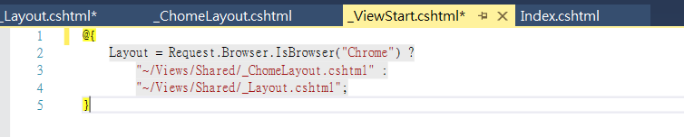
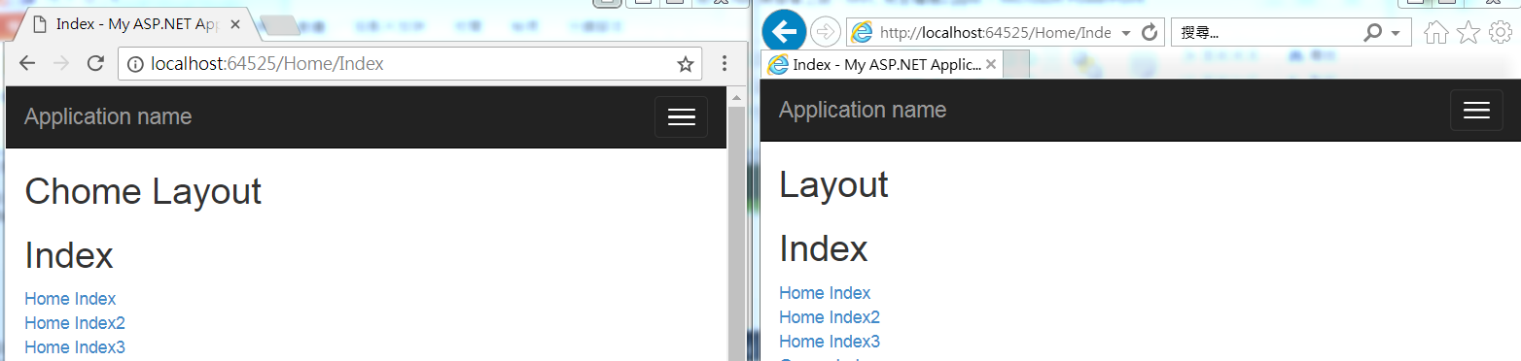
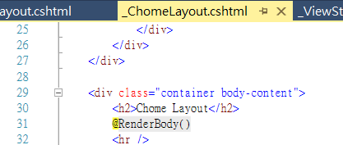
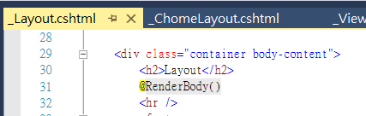
_ViewStart.cshtml

Slide 7
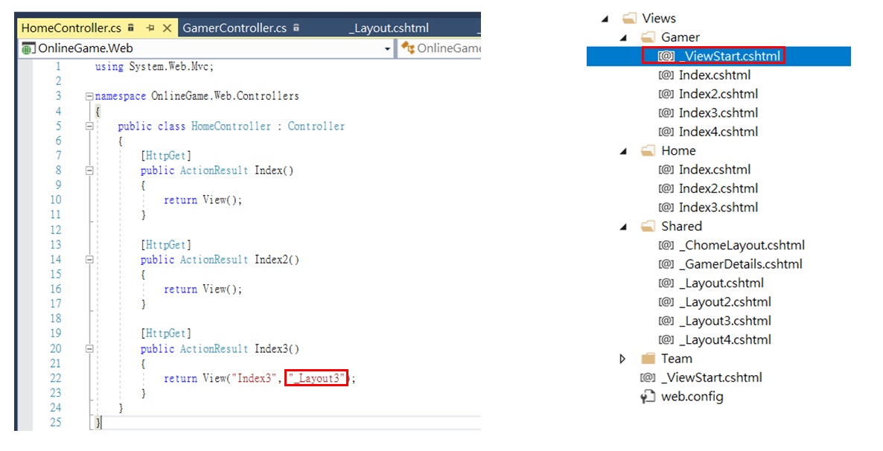
另外兩種設定Layout

Slide 8
模板
PartialView

Slide 9
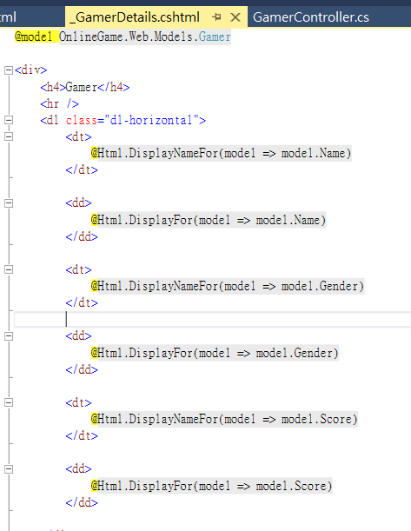
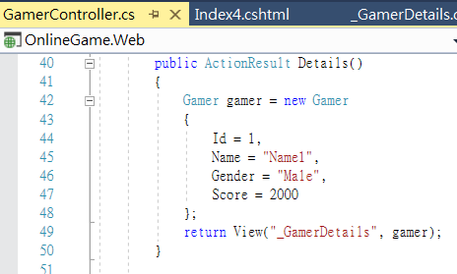
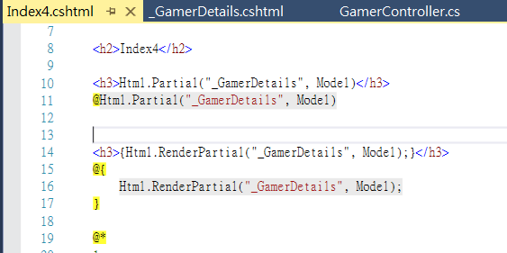
PartialView

Slide 10
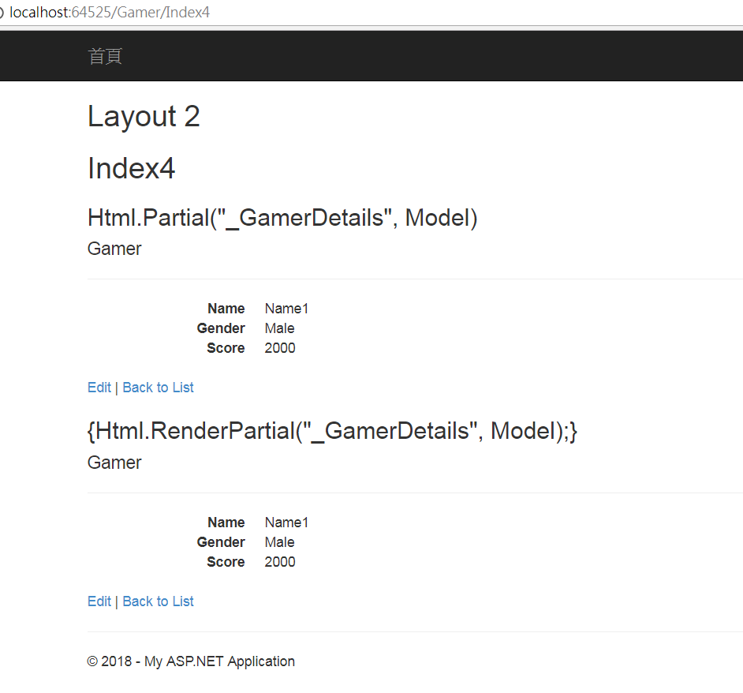
以效能來說
Html.RenderPartial 會比 Html.Partial 來得好些，
因為是在內部直接寫入到 ViewPage 的 Output Stream 裡，而 Html.Partial 則因為輸出 MvcHtmlString， ViewPage 於 Render 時會需要另外去處理

Slide 11
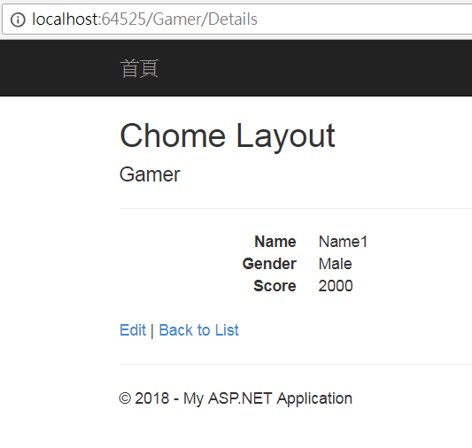
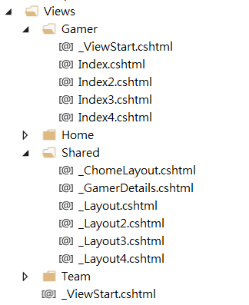

Slide 12
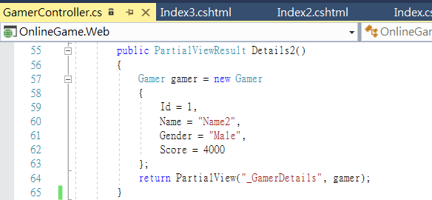
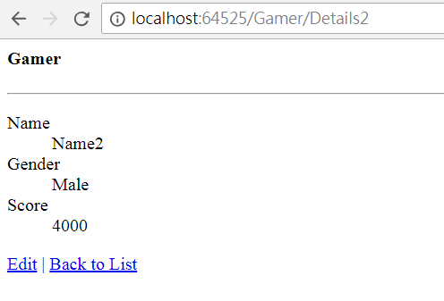

Slide 13
模板
LayoutNamedSections

Slide 14
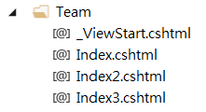
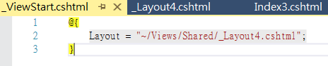
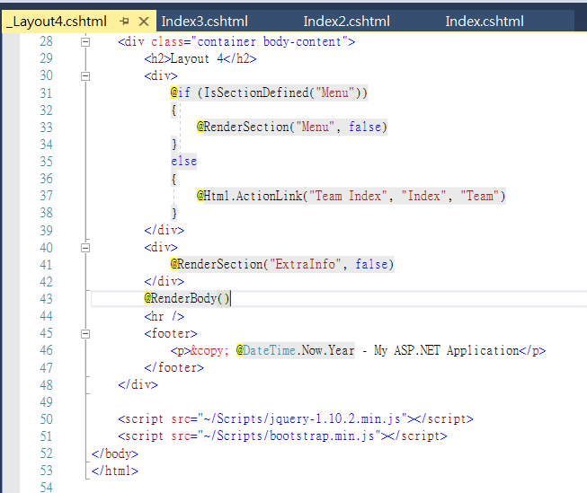
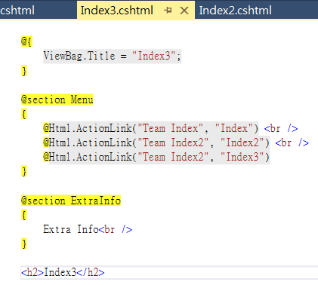
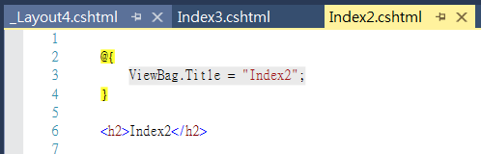
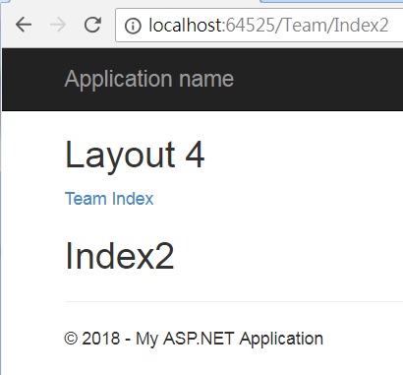
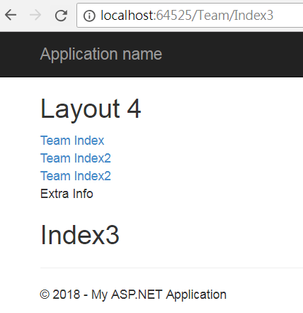

Slide 15
ADO.NET連接資料庫以及新增/更新/移除資料
更新資料

Slide 17
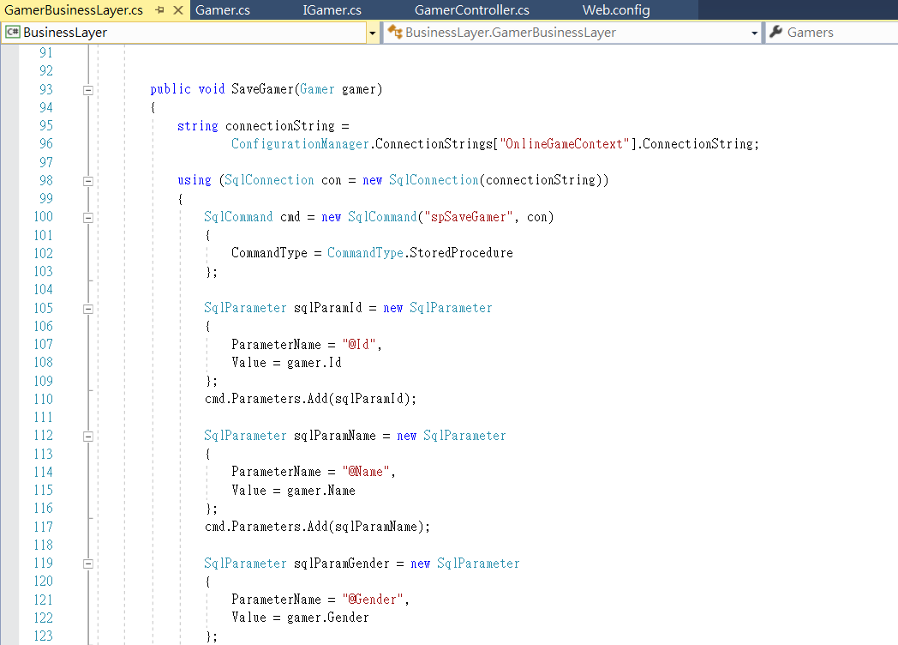
GamerBusinessLayer.cs- - SaveGamer

Slide 18
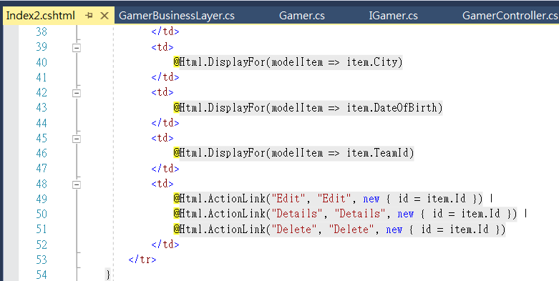
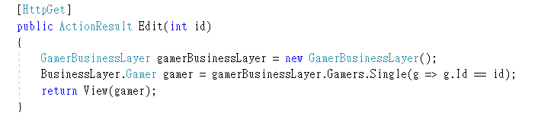
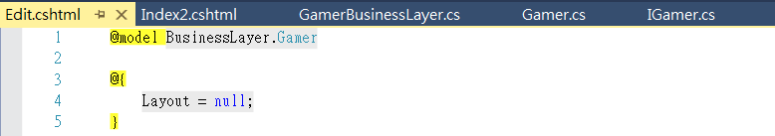
GamerController.cs - Edit取得ID

Slide 19
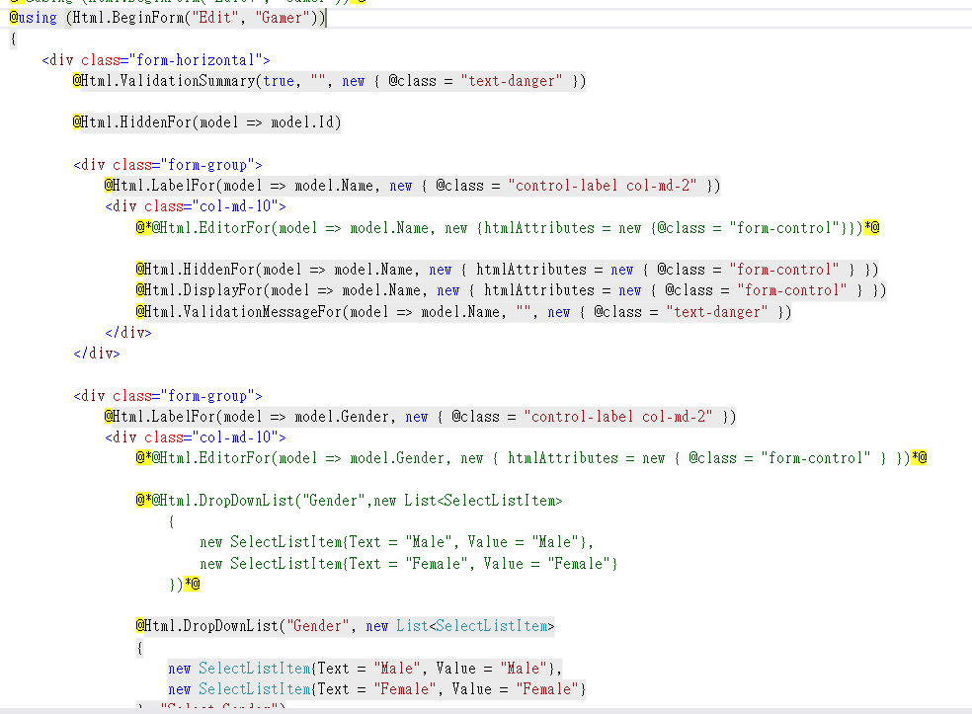
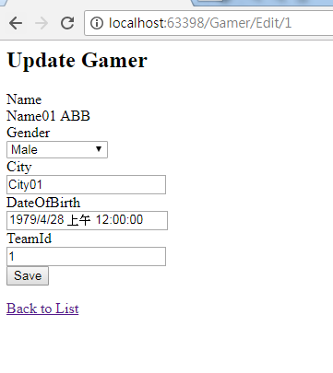

Slide 20
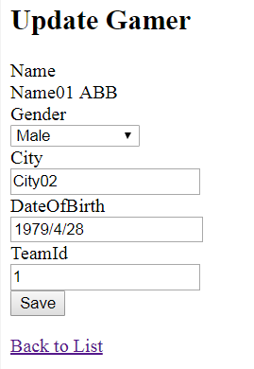
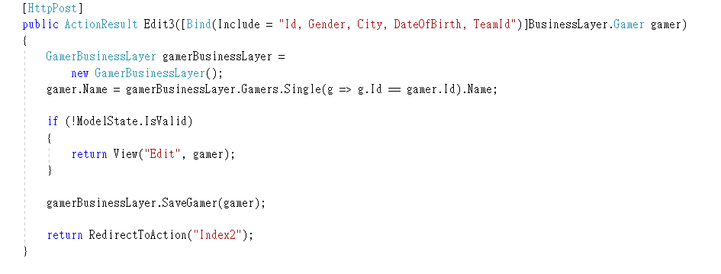
使用Model binding -Includ

Slide 21
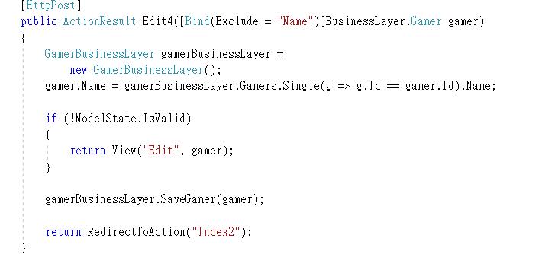
使用Model binding -Exclude

Slide 22
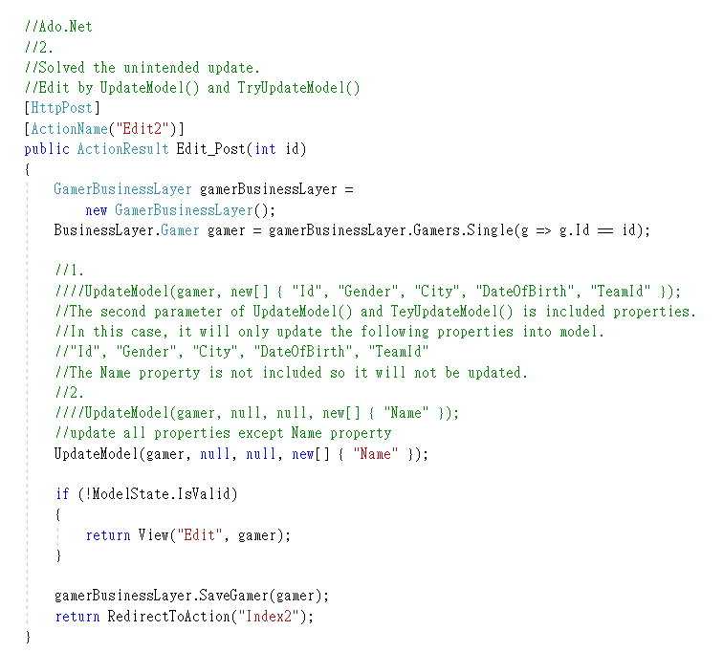
使用UpdateModel() and TryUpdateModel()
UpdateModel() 會回傳Exception
TryUpdateModel() 會回傳false

Slide 23
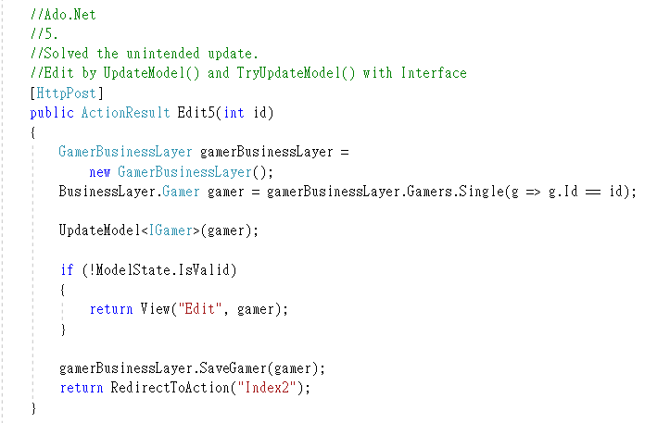
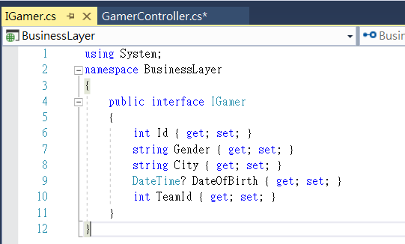
使用UpdateModel() and TryUpdateModel()

Slide 24
ADO.NET連接資料庫以及新增/更新/移除資料
移除資料

Slide 25
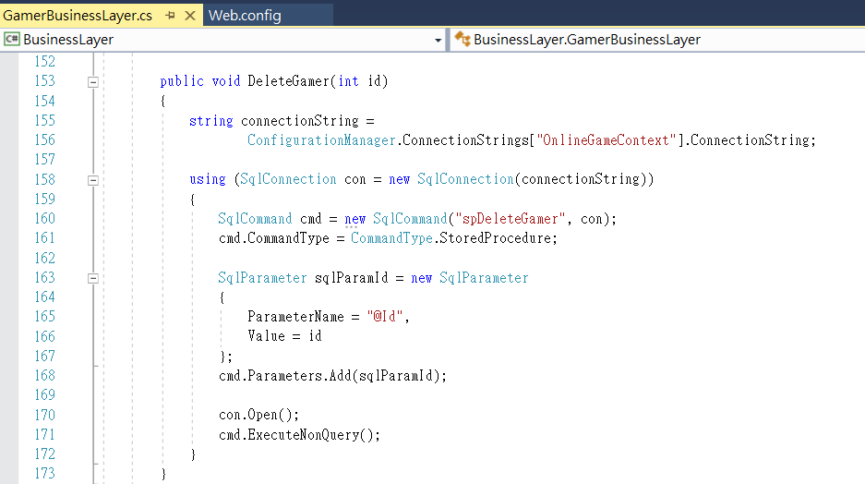
GamerBusinessLayer.cs - DeleteGamer

Slide 26
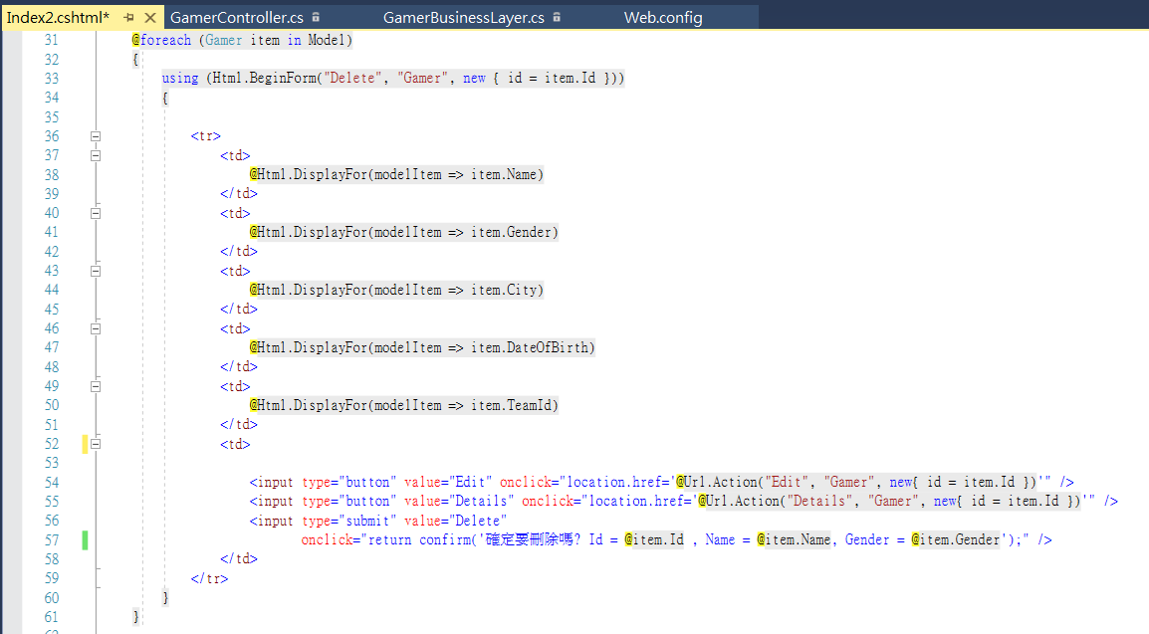
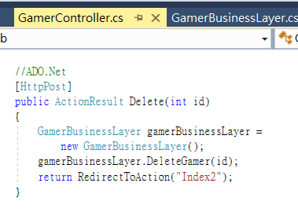
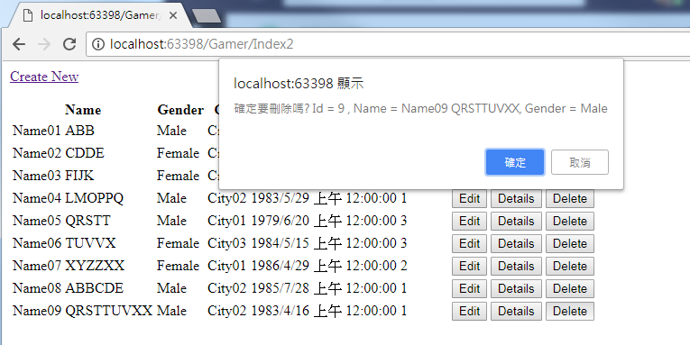

Slide 27
手寫Entity Framework連接資料庫

Slide 28
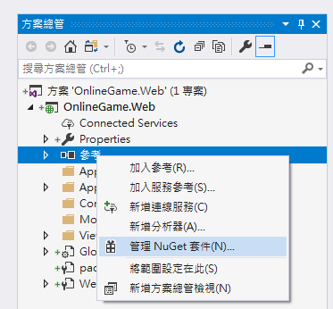
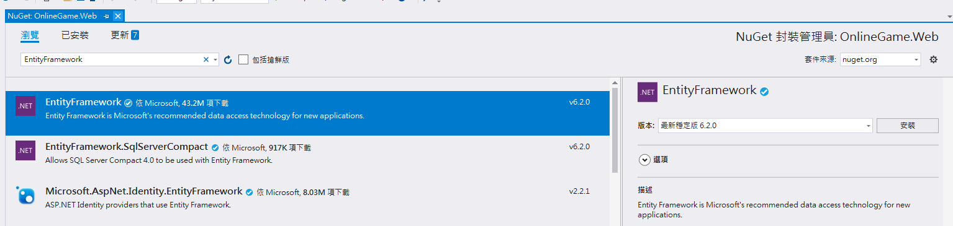

Slide 29
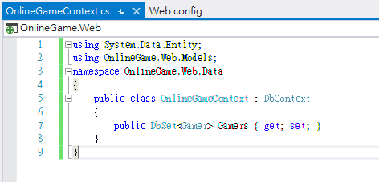
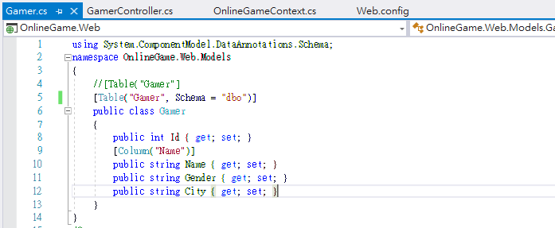
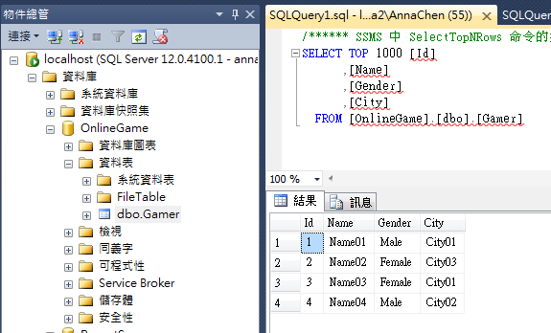
Web.config

Slide 30
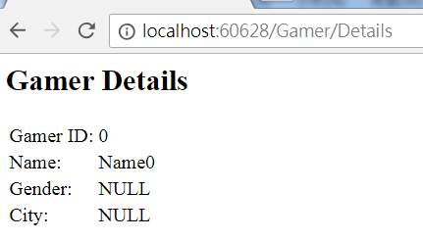




Slide 31
自動生成程式碼Entity Framework以及
新增/更新/移除資料

Slide 32


ADO.Net Entity Data Model - Entity Framework

Slide 33



Slide 34

自動生成的頁面

Slide 35

增加TeamMetaData後

Slide 36


GamersController - Index

Slide 37


GamersController - Details

Slide 38
自動生成程式碼Entity Framework以及
新增/更新/移除資料
新增資料

Slide 39



GamersController - Create

Slide 40
自動生成程式碼Entity Framework以及
新增/更新/移除資料
更新資料

Slide 41


GamersController - Edit

Slide 42
自動生成程式碼Entity Framework以及
新增/更新/移除資料
刪除資料

Slide 43



Slide 44
攻略HtmlHelper

Slide 45


HtmlHelpers.cshtml

Slide 46



GamersController.cs - Dropdownlist

Slide 47


Game Class

Slide 48




Slide 49




Slide 50



Slide 51




Slide 52

GamersController.cs - ListBox

Slide 53
Thank
you
End

Slide 56
攻略Cache
Notes:
簡報可讓觀眾獲得的好處：如果成人學習者了解課程主題的學習方式和重要性，可提升他們的學習動機。
簡報者對於此主題的專業程度：概述您在這個領域獲得的認證，或說明為何參與者必須聽信於您。

Slide 57

//1.
[OutputCache(Duration = 5, VaryByParam = "none")]
//不允許任何參數，不管任何參數值不同都不會建立不同版本的outputCache

Slide 58

//2.
//[OutputCache(Duration = 60)]
[OutputCache(Duration = 60, VaryByParam = "*")]
//不做限制任何參數都建立一個不同版本的outputCache

Slide 59

//3.
[OutputCache(Duration = 60, VaryByParam = "searchBy;searchText;pageNumber;sortBy")] //指定某些參數值不同時會建立一個不同版本的outputCache

Slide 60

//1.Get the url for the action method:
string staleItem = Url.Action("Index6", "Gamer");
//2. Remove the item from cache
if (staleItem != null) Response.RemoveOutputCacheItem(staleItem);

Slide 61
使用Area將網站畫地分區
龐大複雜的Web Application通常需要Area來將網站畫地分區。
每個Area都有屬於自己的Model，View，Controller結構。
每個Area內的MVC都不會和其他Area的MVC互相影響，可以獨立作業。

Slide 62

@Html.ActionLink("Views/Home/Index.cshtml", "Index", "Home", new { area = "" }, null) <br />
@Html.ActionLink("Areas/Gamer/Views/Home/Index.cshtml", "Index", "Home", new { area = "Gamer" }, null) <br />
@Html.ActionLink("Areas/VipGamer/Views/Home/Index.cshtml", "Index", "Home", new { area = "VipGamer" }, null) <br />
@Html.ActionLink("Areas/Admin/Views/Home/Index.cshtml", "Index", "Home", new { area = "Admin" }, null) <br />

Slide 63
關於Range，DateRange，BetweenMinimumDateAndToday，BeforeToday，DisplayFormat，DateTimeformat。

Slide 64
關於RegularExpression

Slide 65
關於Compare，Remote，RemoteClientServer

